Slide 1



校实验技术专项
大脑结构功能认知实验
Experiment for recognizing brain
structure and function
面向专业 / 智能科学与技术
医学信息工程
生物医学工程
Notes:
自我介绍

Slide 2
校实验技术专项
Part 01
Part 02
Part 03
实验模块
自主学习模块
知识测试练习模块
实验思考模块
CONTENTS
Part 04
Part 05
问题反馈模块
实验报告模块

Slide 3
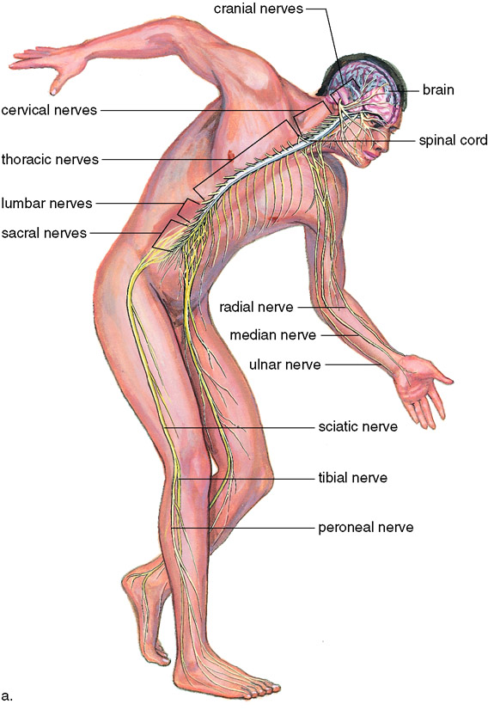
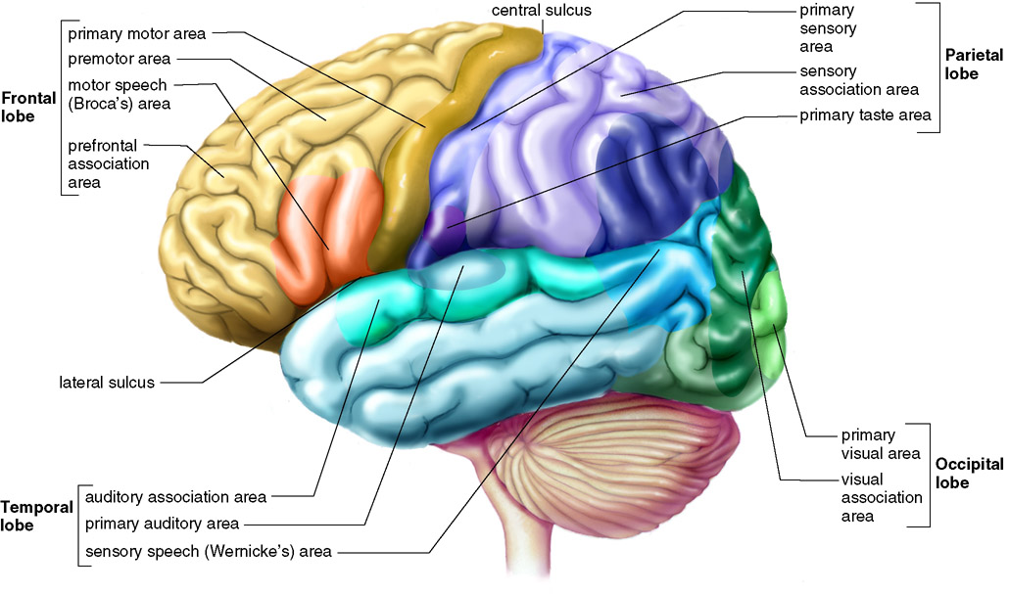
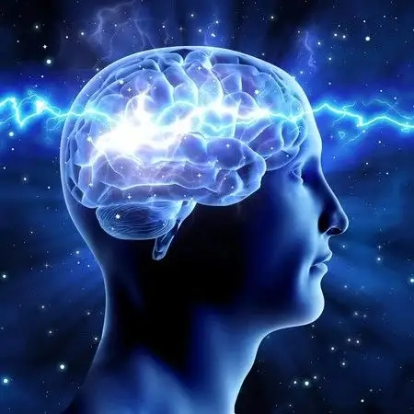

实验概述
服务于医工交叉学科特点，学习这部分内容对熟悉专业要求的脑科学基础，培养利用专业知识解决复杂工程问题的能力有重要意义。
大脑结构复杂
了解脑的结构对理解脑的功能非常重要
同学们，你们好！
欢迎来到“大脑结构功能认知”实验！
校实验技术专项

Slide 4
实验概述
实验原理：
脑包括大脑、间脑、小脑、中脑、脑桥、延髓六部分，脑的各部分之间有着复杂的结构和功能联系，其信息活动是神经系统基本功能和高级功能的基础
感觉分析和运动控制是神经系统的基本功能
感觉信息经由特异性和非特异性感觉投射系统分别投射到大脑皮层，形成感觉或维持大脑皮层的觉醒，躯体感觉信息投射具有一定规律
大脑皮质运动区调节躯体运动的特征，下行调节运动的途径——锥体系和锥体外系
实验目的：
认识脑的结构组成和基本功能
认识大脑各个功能脑区
认识神经系统感觉分析和运动控制基本功能的传导通路
在此基础上进一步思考大脑的工作方式
校实验技术专项

Slide 5
自主学习模块+测试练习模块

Slide 6
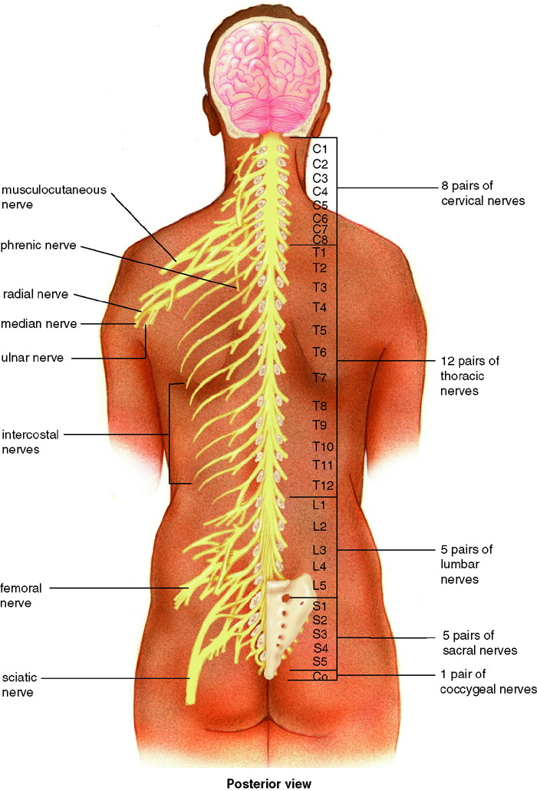
自主学习模块
神经系统的结构
Structure of Nervous System
脑
Brain
中枢部
Central part
脊髓
Spinal cord
神经系统
Nervous System
12对脑神经
Cranial nerves
周围部Peripheral part
31对脊神经
Spinal nerves
属于周围神经系统，是脑神经和脊神经的一部分，负责内脏运动调节
自主神经系统
Autonomic Nervous System
校实验技术专项

Slide 7
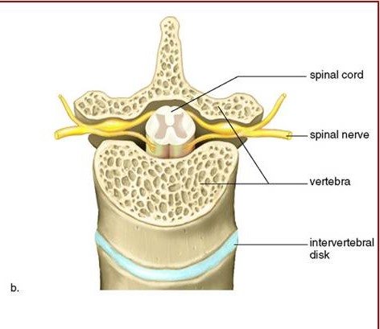
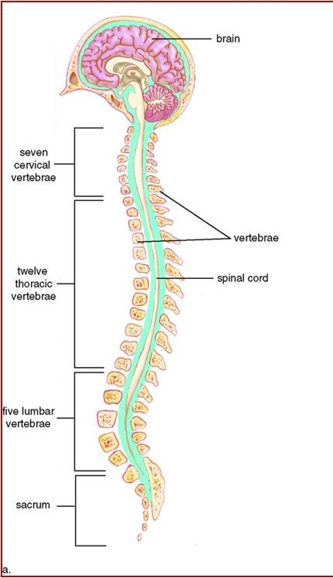
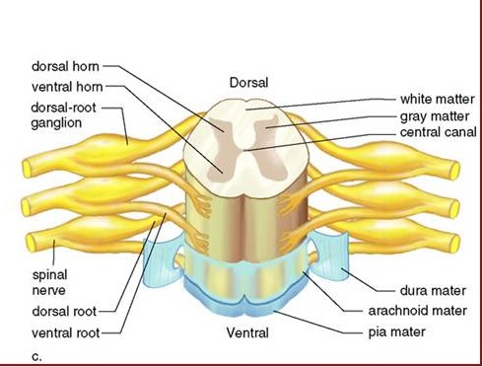
1、 中枢神经系统 Central Nervous System (CNS)
脑
Brain
脊髓被保护在椎管内
The spinal cord is protected by vertebra
中枢神经系统
CNS
脊柱生理弯曲
脊髓
Spinal cord
脑和脊髓侧面观
脑和脊髓被骨保护着
The brain and spinal cord are protected by bone.
脊髓的解剖结构
Anatomy of the spinal cord.

Slide 8
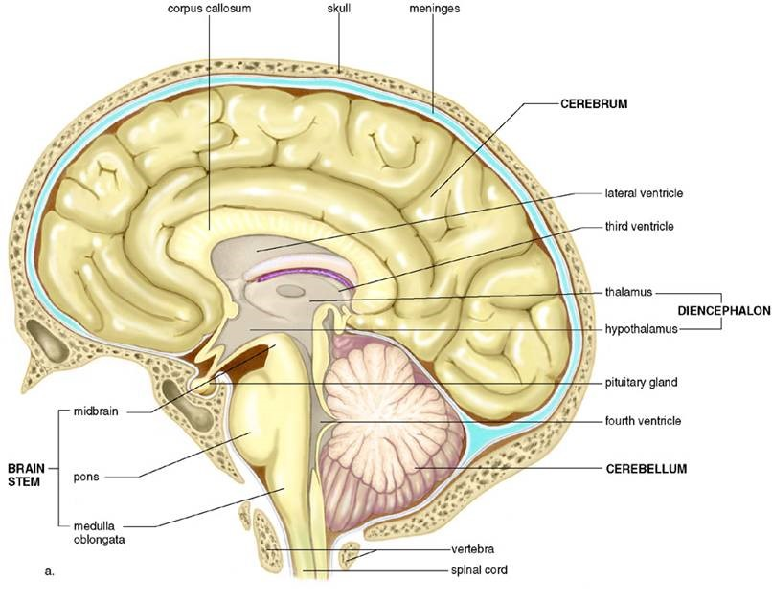
端脑
Telencephalon
间脑
Diencephalon
大脑Cerebrum
脑
Brain
中脑
Mesencephalon
脑桥
Pons
延髓
Medulla oblongata
脑干
Brain stem
小脑
cerebellum
人脑矢状切面观
Sagittal section showing major parts of human brain.
校实验技术专项

Slide 9
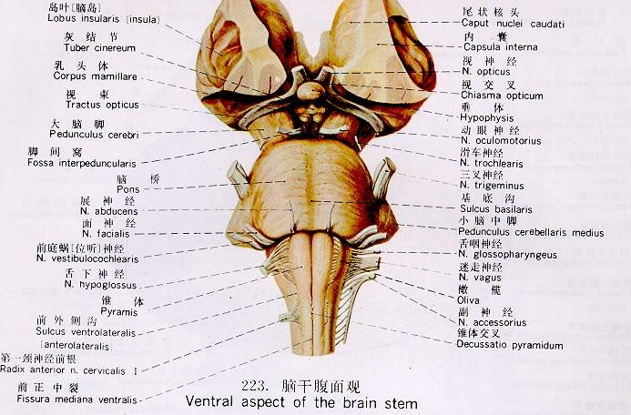
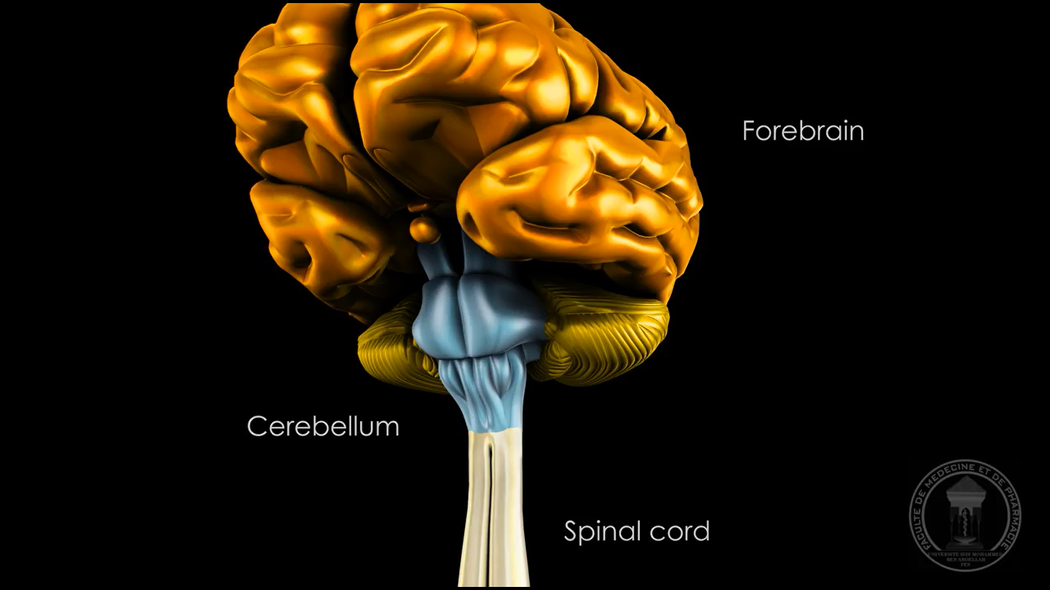
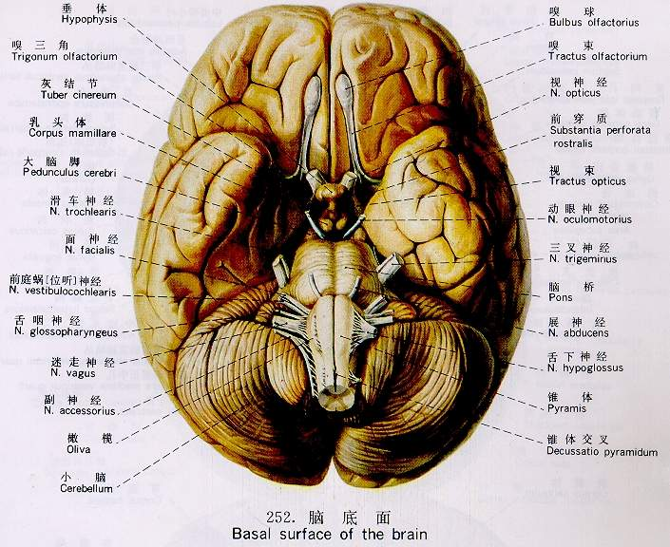
脑干 Brain stem
脑干连接大脑和脊髓，含有很多重要的神经中枢，你知道脑干在脑的什么位置吗？
让我们一起来认识脑干吧！
脑干腹侧面
Ventral aspect of the brain stem
脑干在脑中的位置 (蓝色部分)
The location of brain stem in the brain (blue part)
脑干 Brain stem
大脑底面观
Bottom aspect of the brain

Slide 10
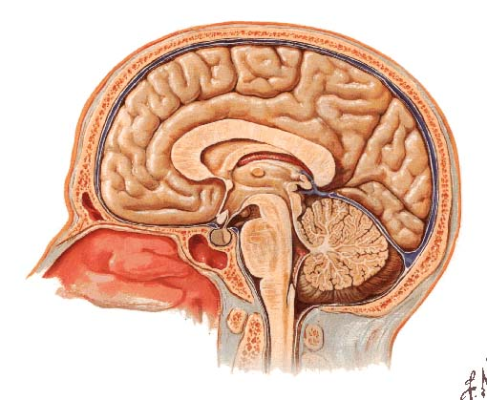
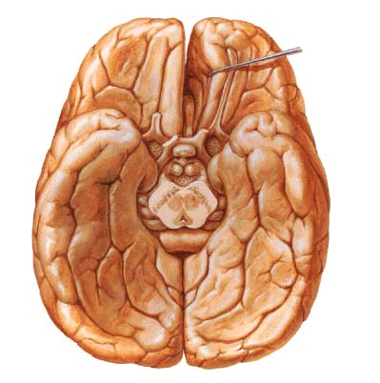
大脑的外形
大脑表面有许多深浅不同的沟和裂，沟裂之间的隆起称为回
大脑纵裂——大脑纵裂把大脑分为左右两个半球
longitudinal fissure of brain
大脑横裂——大脑横裂把大脑和小脑分开
transverse fissure of brain

Slide 11
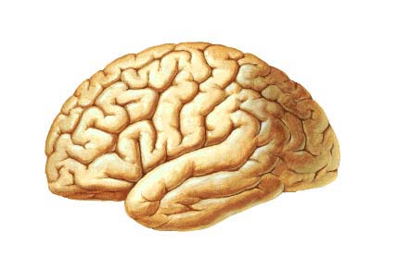
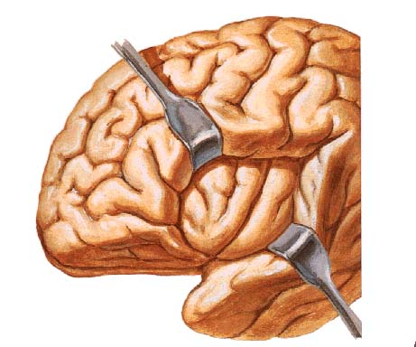
大脑的分叶
大脑半球借助中央沟、外侧沟及顶枕沟分成4个叶，外侧沟内部还有1个岛叶
顶枕沟
中央沟
额叶Frontal lobe
顶 叶
额 叶
顶叶Parietal lobe
大脑的分叶
枕 叶
枕叶Occipital lobe
外侧沟
颞 叶
颞叶Temporal lobe
岛 叶
岛叶Insular lobe
岛叶：表面不可见

Slide 12
测试练习模块
1、神经系统包括中枢部和周围部两部分，其中中枢部包括 和 ，周围部包括12对 和31对 。答案（ ）
大脑；小脑；周围神经；脊神经； B. 脑；脊髓；脑神经；脊神经
C. 端脑；间脑；脑神经；外周神经； D. 大脑；脊髓； 脑神经；自主神经
答案：B √

Slide 13
测试练习模块
2、脑的结构包括 、间脑、 、 、 和小脑六部分。
端脑；中脑；脑桥；延髓； B. 脑干；小脑；脑桥；延髓
C. 大脑；小脑；延髓；中脑； D. 端脑；中脑；脑干；脑桥
答案：A √

Slide 14
测试练习模块
3、填空题：
大脑皮层分为五个叶，分别是 、 、 、 和在皮层表面不可见的 。
答案：额叶；顶叶；枕叶；颞叶；岛叶 √
（前四个空的答案顺序可变）

Slide 15
自主学习模块
大脑皮层的功能分区 Functional zone of cerebral cortex
大脑皮层的不同区域具有着不同的功能和作用，这就是大脑皮质的功能定位。
初级运动区
运动前区
言语运动区
(Broca区)
前额叶联合区
初级感觉区
感觉联合区
初级味觉区
顶叶
额叶
初级视觉区
视觉联合区
枕叶
听觉联合区
初级听觉区
言语感觉区
(Wernicke区)
颞叶

Slide 16
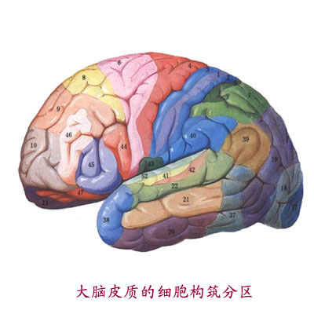
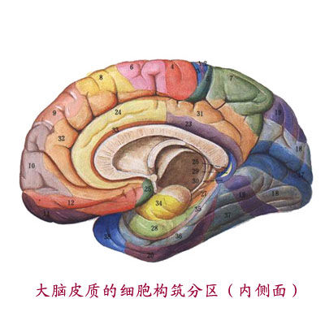
几种重要的感觉运动区
躯体运动区
motor area
躯体感觉区Somatosensory area
视区
Visual area
听区
Auditory area
视区
Visual area
嗅区
Olfactory area

Slide 17
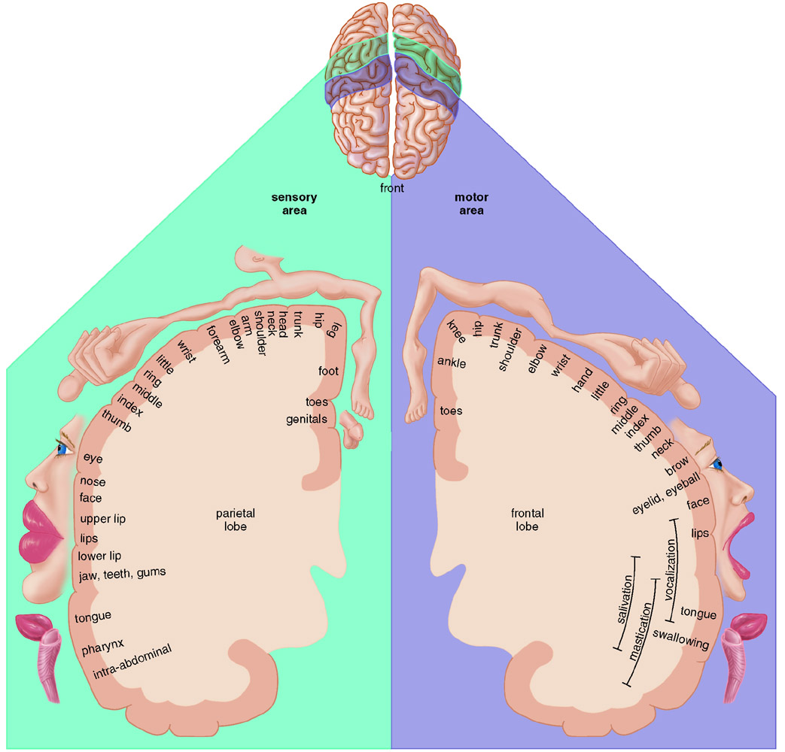
皮层躯体运动区和躯体感觉区
所控制的身体部位示意图
Portions of the body that are controlled by the primary motor area and the primary sensory area of the cerebrum
皮层躯体感觉区
primary sensory area of the cerebrum
皮层躯体运动区
primary motor area of the cerebrum
左右交叉
上下倒置（头面部正置）
（感觉/运动）精细正比

Slide 18
语言相关脑区——听、说、读、写
书写中枢
Writing Center
阅读中枢
Reading Center
听语言
说语言
读语言
写语言
说话中枢
Speech Center
听话中枢Hearing Center

Slide 19
测试练习模块
4、填空题：
大脑皮层的不同区域具有不同的功能和作用，这就是大脑皮质的功能定位，如：视觉传入的大脑皮质投射区在 叶，听觉传入的投射区在 叶，体感觉传入的投射区在 叶。
答案：枕；颞；顶 √

Slide 20
测试练习模块
5、填空题：
体表感觉区有以下投射规律：躯体感觉传入信息向皮层的投射具有 的 性质，即一侧体表感觉传入向 侧皮质区域投射，但头面部的感觉投射是双侧的。人体在第一感觉区的投射是 置的，即下肢代表区在中央后回的 部，头面部代表区在 部。投射区域的大小与躯体各部分的面积不成比例，而是与不同体表部位的感觉 程度和传导这些感受器信息的传入纤维数量有关。
答案依次是：交叉；对/对侧/另一侧；倒；顶/上；底/下；敏感
√

Slide 21
测试练习模块
6、填空题：
大脑皮质运动区对躯体运动的调节具有如下特征：对躯体运动调节支配具有 的性质，即一侧皮质主要支配侧躯体的肌肉，但对头面部肌肉的支配大多是双侧性的；身体不同部位的肌群在皮质运动区的定位呈现 立的人影，最 部为下肢和躯干，最 部为面、舌、喉等；身体不同肌群在运动皮质中代表区的大小与运动的 程度有关，运动越精细复杂，其代表区越 。
答案依次是：交叉；倒；上；下；精细复杂；大
√

Slide 22
测试练习模块
7、填图题：
关于语言的功能脑区，你知道语言的“听说读写”功能脑区在哪里吗？
？
？
答案
听语言
说语言
读语言
写语言
？
？

Slide 23
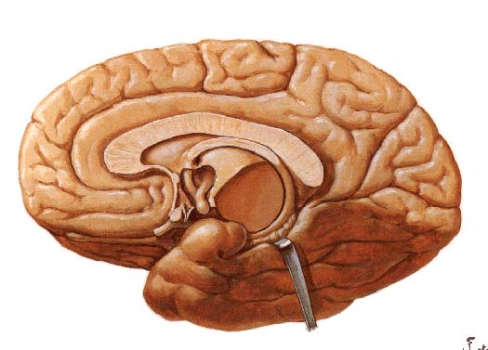
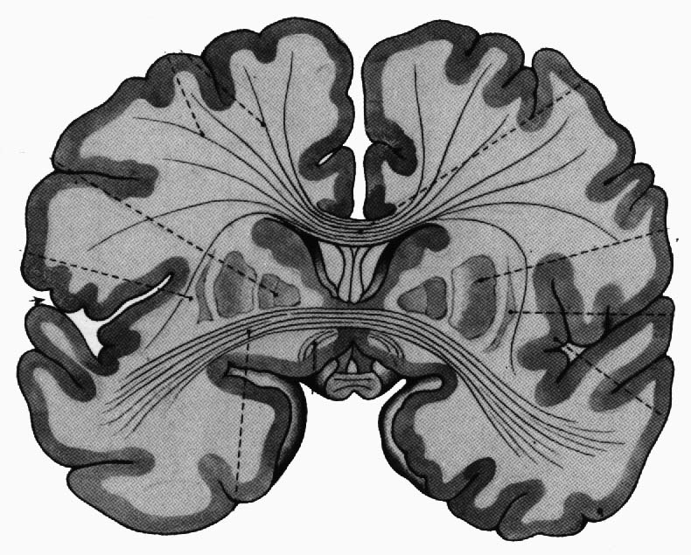
自主学习模块
大脑半球的髓质
Medulla of cerebral hemisphere
连合纤维Connecting fibers:
指连接左、右大脑半球的纤维，包括胼胝体、前连合、穹隆连合。
联络纤维： 指同侧半球内各部分皮质的纤维。
穹隆连合
fornix commissure
胼胝体
Corpus callosum
前连合
Anterior commissure
大脑半球内侧面
大脑冠状切面

Slide 24
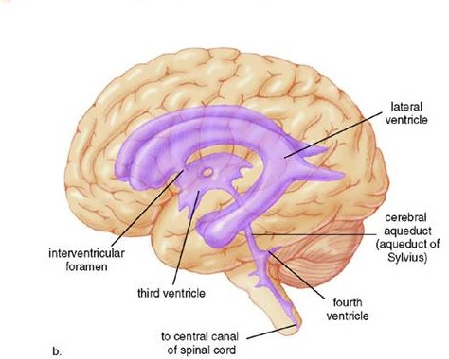
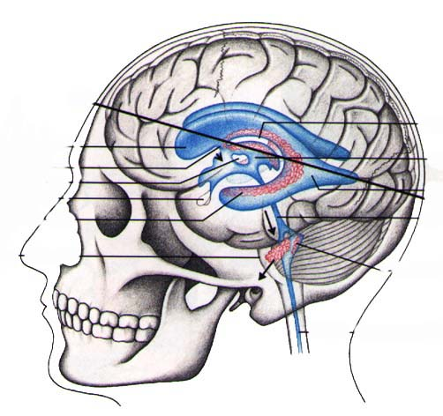
脑室和脑脊液 Ventricle and cerebrospinal fluid
前角
中央部
脑室：是大脑半球内的腔隙，内有大量脉络丛
后角
中央部：位于顶叶
侧脑室
Lateral ventricle
前角：深入颞叶
后角：深入枕叶
下角：深入颞叶
侧脑室的脑脊液经室间孔流入第三脑室
侧脑室脉络丛
下角

Slide 25
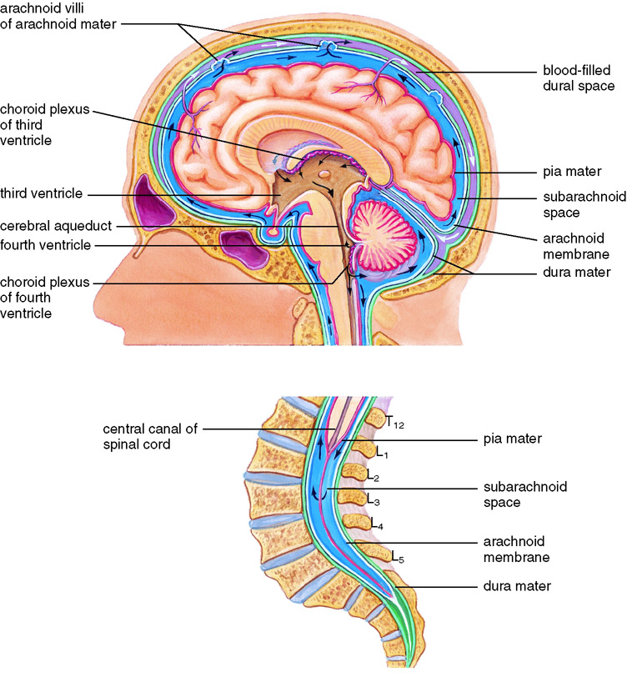
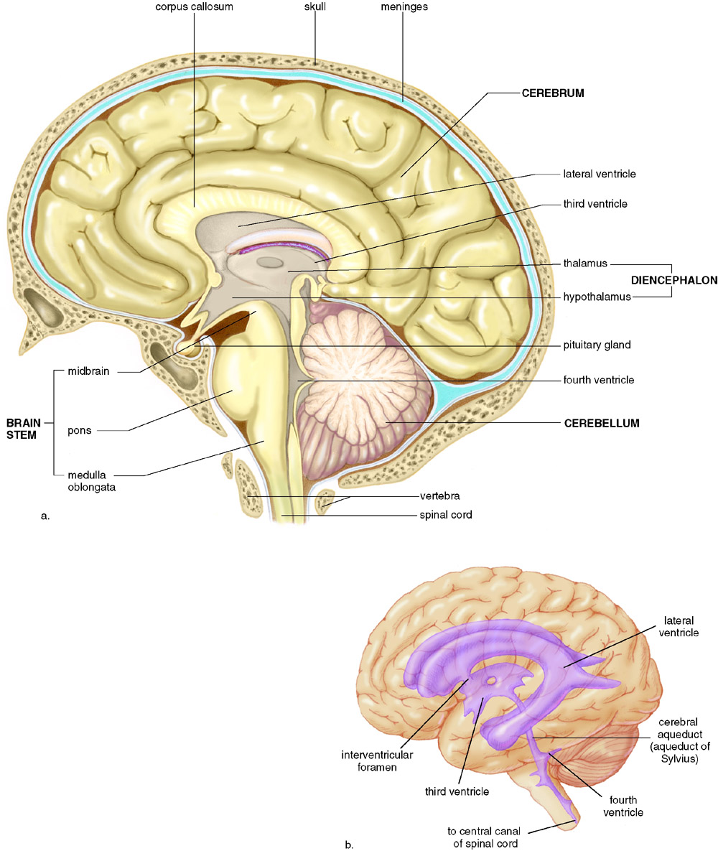
脑脊液：由脑室底部的脉络丛产生
Cerebrospinal fluid produced by choroids plexuses in the roof of the ventricles
脑室侧面观
Lateral view of ventricles
脑脊液
（蓝色部分）
脑脊液循环
Cerebrospinal fluid circulation

Slide 26
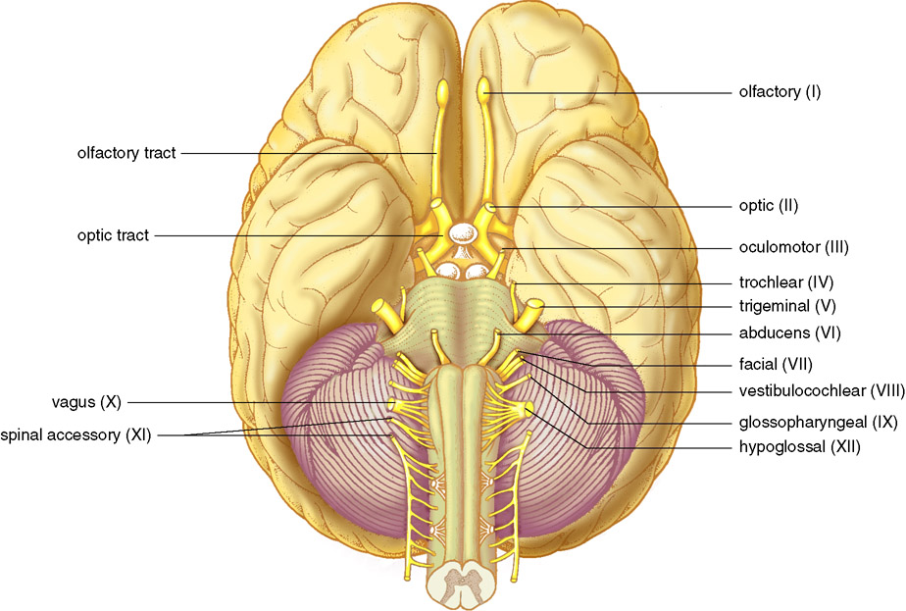
2、周围神经系统 Peripherial Nervous System
脑神经
Cranial nerve
自脑部进出的神经，共12对
大脑腹侧面
Ventral surface of the brain
显示脑神经与大脑的联接方式（红色椭圆框标注）
showing attachment of cranial nerves, marked by red ellipses.
12对脑神经的名称（红色横线标注）
Terminology of cranial nerves, marked by red short lines.
校实验技术专项

Slide 27
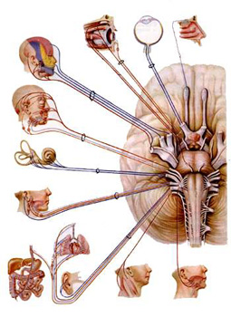
十二对脑神经名称和性质
Twelve Pairs of Cranial Nerves
Ⅰ 嗅神经 感觉性
Ⅱ 视神经 感觉性
Ⅲ 动眼神经 运动性
Ⅳ 滑车神经 运动性
Ⅴ 三叉神经 混合性
Ⅵ 展神经 运动性
Ⅶ 面神经 混合性
Ⅷ 前庭蜗神经 感觉性
Ⅸ 舌咽神经 混合性
Ⅹ 迷走神经 混合性
Ⅺ 副神经 运动性
Ⅻ 舌下神经 运动性
连于端脑
12对脑神经名称口诀
一嗅、二视、三动眼，
四滑、五叉、六外展，
七面、八庭、九舌咽
十迷走，十一副，
十二舌下神经全
连于间脑
连于中脑
连于脑桥
连于延髓

Slide 28
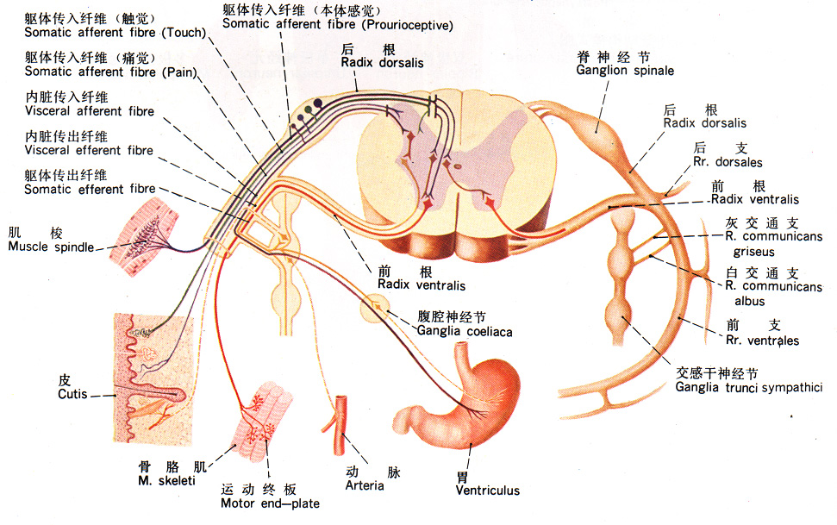
脊神经
spinal nerve
构成和分布Composition and distribution
C8
前根 运动
后根 感觉 脊神经节
31对
T12
C 8 T 12 L 5 S 5 Co 1
L5
纤维成分：混合型神经
S5
Co1

Slide 29
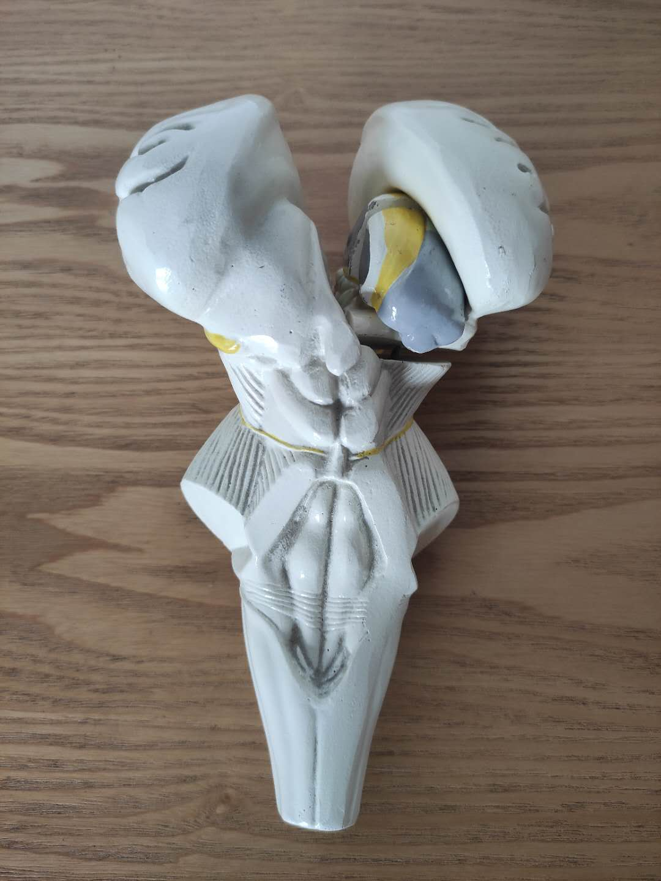
自主学习模块
神经系统的基本功能
Structure of Nervous System
感觉分析功能
运动控制功能
感觉分析功能
丘脑 Thalamus
是感觉的总转换站，同时也能对感觉进行粗略的分析与综合;
各种感觉通路（除嗅觉外）都要在此换神经元，然后再向大脑皮层投射。
丘脑
丘脑核团模型
脑干和丘脑模型背侧面

Slide 30
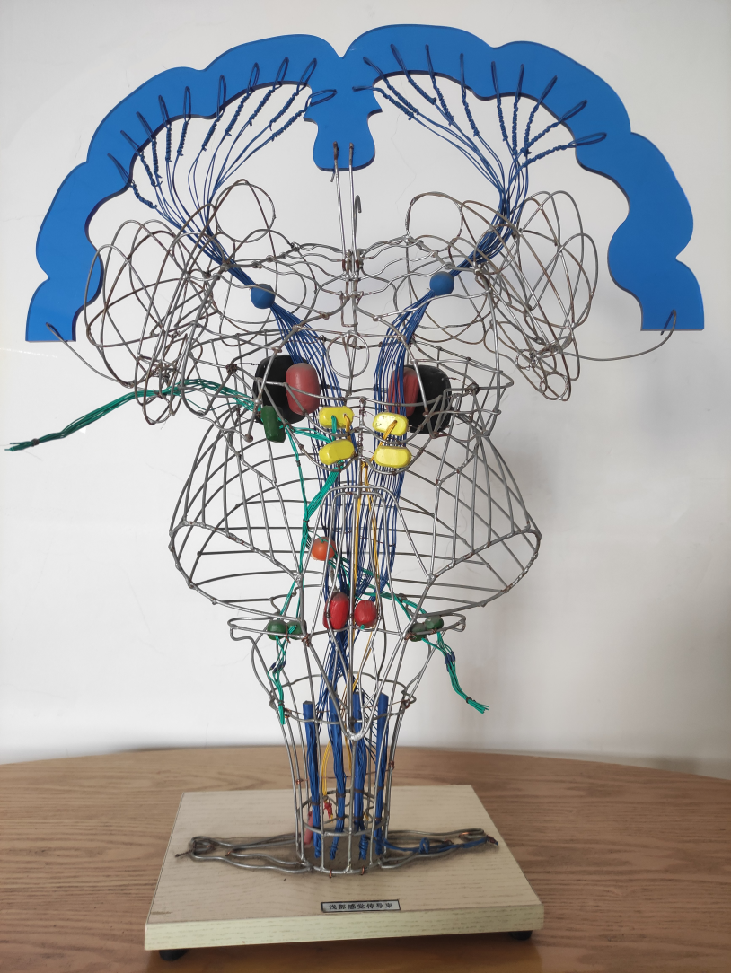
丘脑的感觉投射系统
Sensory projection systems in thalamus
特异性投射系统
非特异性投射系统
特异性投射系统
Specific Projection System
具有点对点投射特征的感觉投射关系。
功能：引起特定感觉，并激发大脑皮层发出传出神经冲动。
非特异性投射系统
Nonspecific Projection System
不具有点对点的投射特征，失去了专一的特异性传导功能，是各种不同感觉的共同上传途径。
功能：维持和改变大脑皮层的兴奋状态。
大脑皮层特定区域
大脑皮层的广泛区域
弥散地投射
感觉接替核/联络核
丘脑髓板内核群
感觉信息上行
感觉信息上行
侧支
脑干网状结构
特异感觉传导通路
感觉传导通路

Slide 31
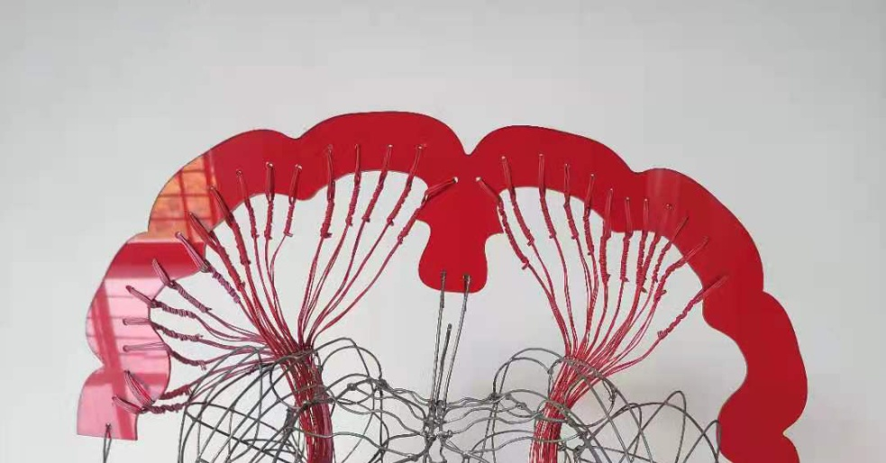
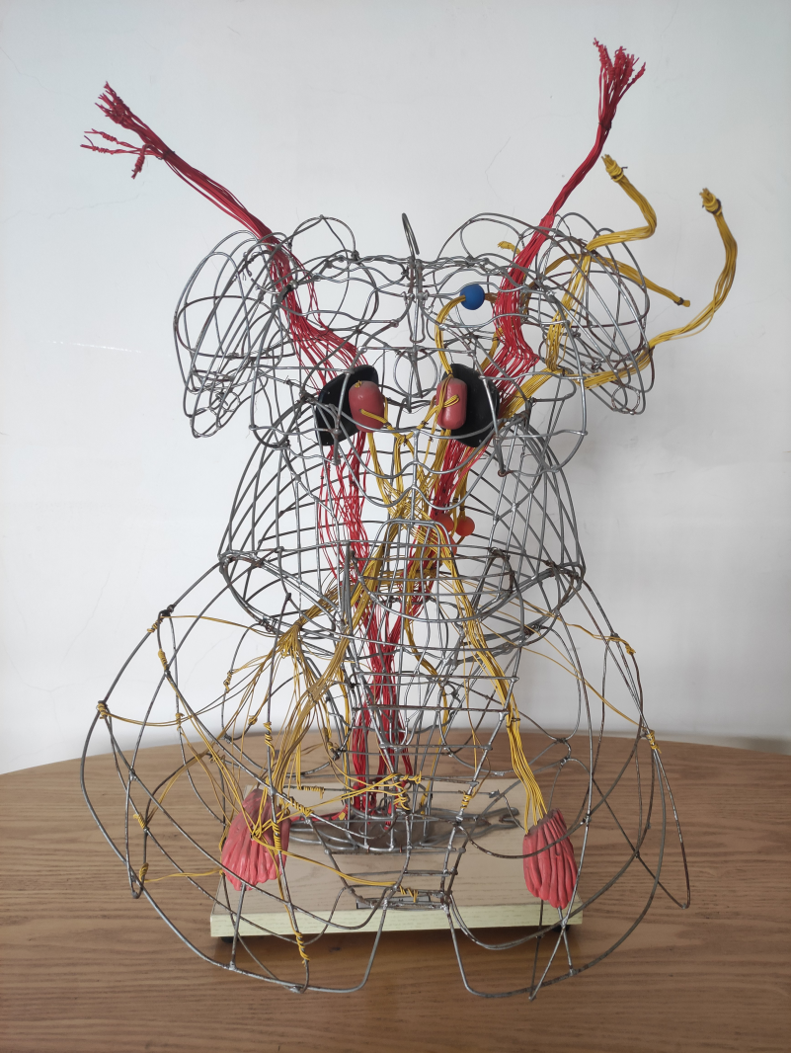
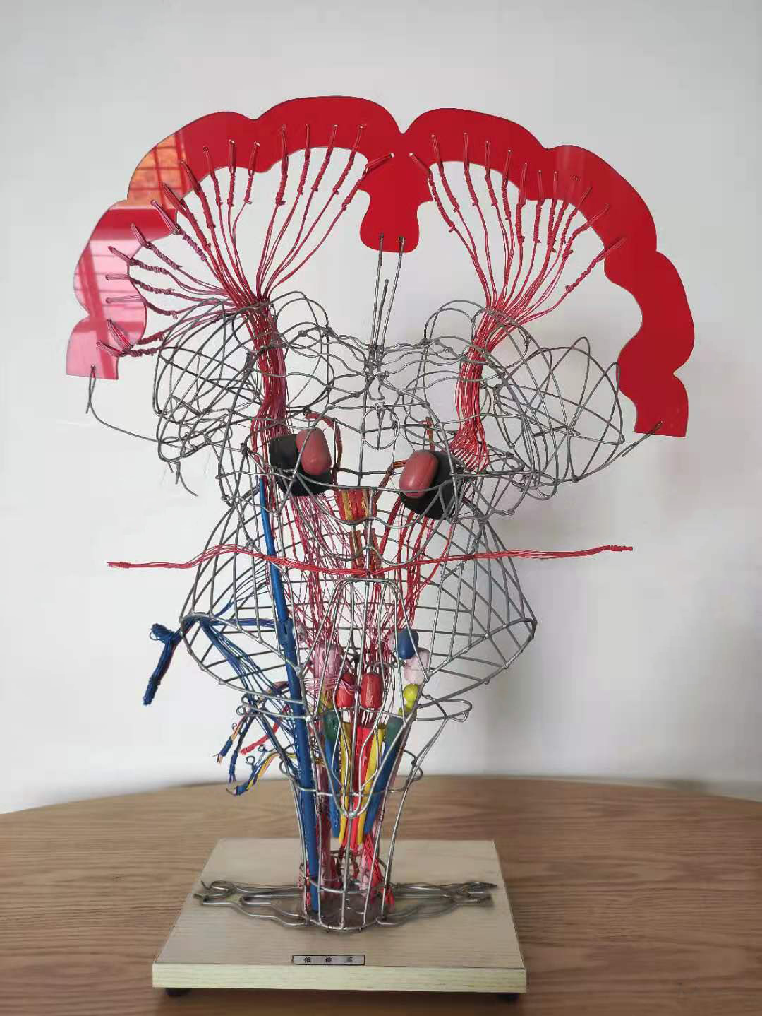
大脑皮质运动区调节躯体运动的途径
Sensory projection systems in thalamus
锥体系 Pyramidal system：
是大脑皮质下行调节躯体运动的最直接途径，支配肌肉的随意运动 Control voluntary movement of the skeletal muscles。
包括上下两级运动神经元。上神经元主要是位于中央前回和旁中央小叶前部的锥体细胞，其轴突组成的巨大的下行纤维束称为锥体系。下神经元位于脊髓前角和脑神经运动核。
锥体外系 Extrapyramidal system：
除锥体系以外的与躯体运动有关的传导通路统称为锥体外系。
与调节肌紧张、肌群协调性运动有关Regulating muscle tension and muscle coordination.
锥体系模型
锥体外系模型

Slide 32
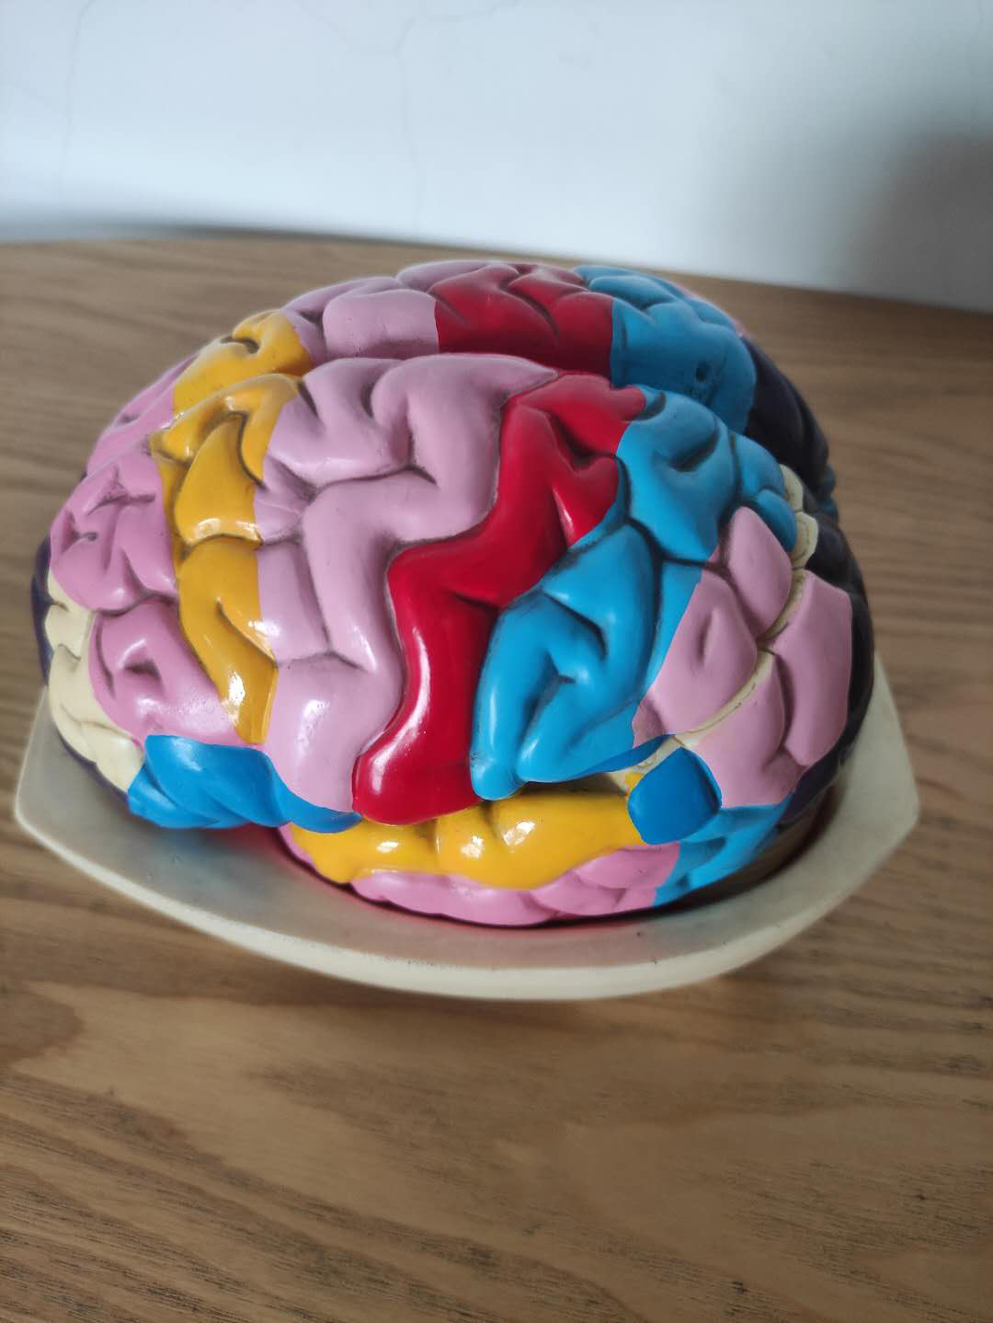
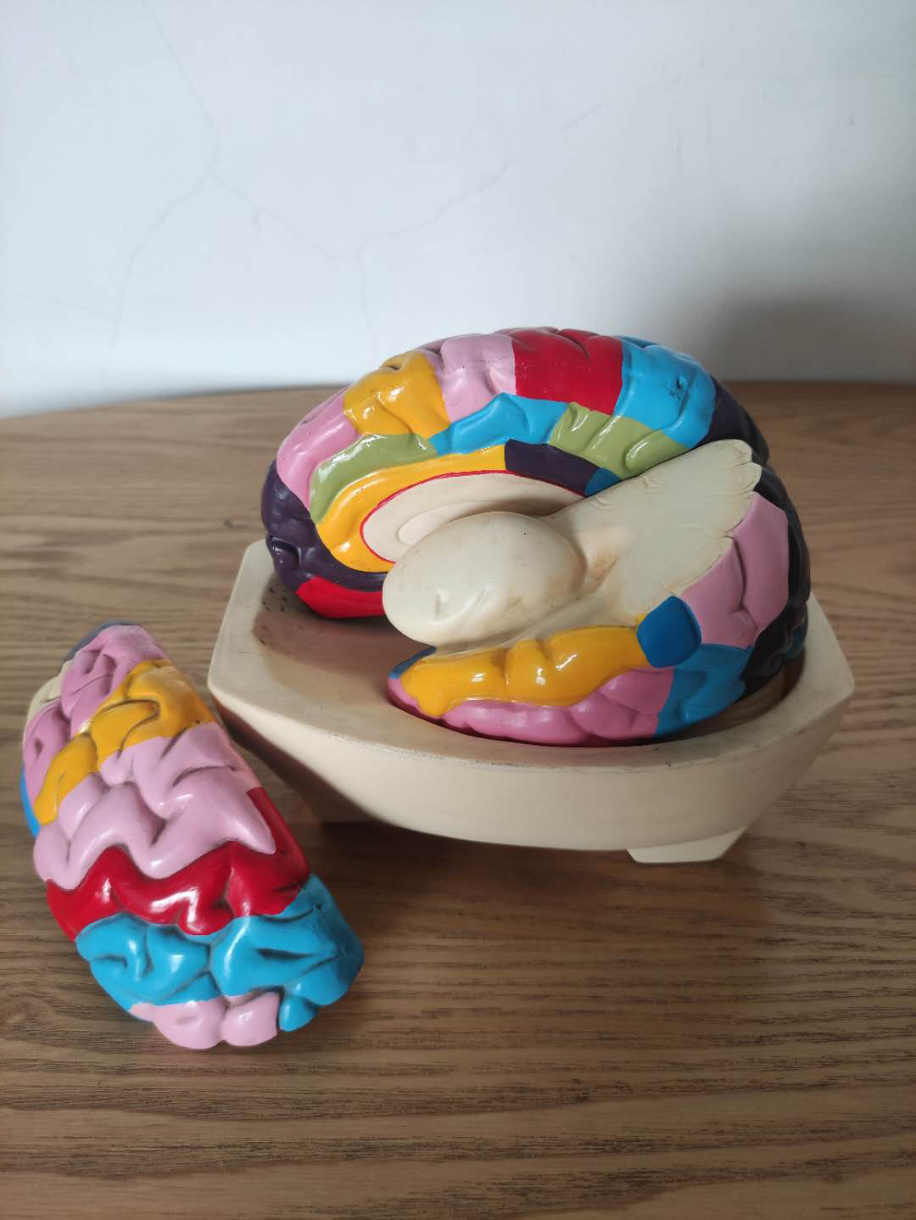
初级运动区
运动前区
言语运动区
(Broca区)
前额叶联合区
初级感觉区
感觉联合区
初级味觉区
顶叶
额叶
图片结合实物模型会帮助你学习，
来看看我们实验室的大脑模型吧！
你能正确认识这些脑模型吗？
初级视觉区
视觉联合区
听觉联合区
初级听觉区
言语感觉区
(Wernicke区)
枕叶
颞叶
岛 叶
岛叶：表面不可见

Slide 33
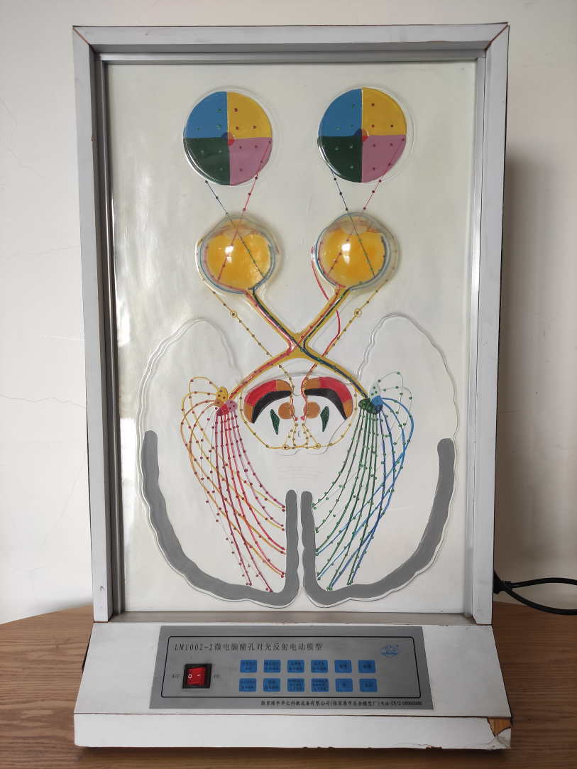
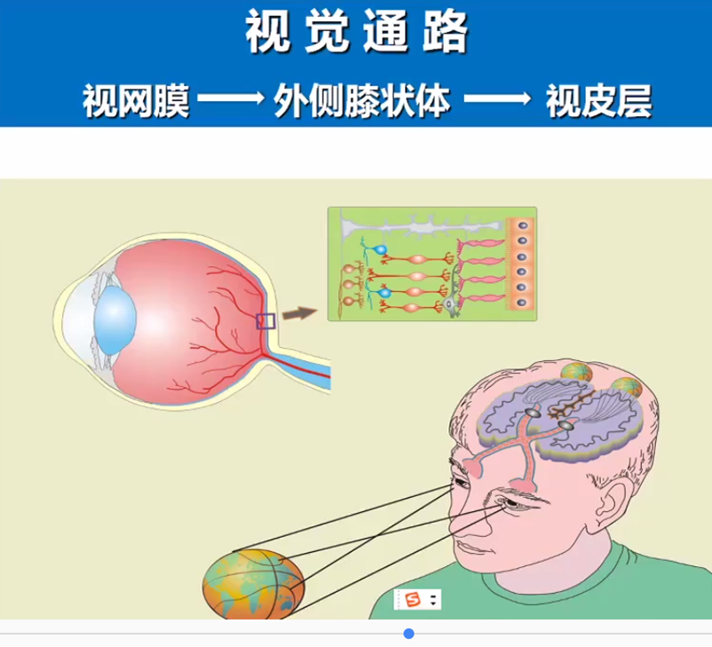
两种重要的感觉功能：视觉和听觉
视觉传导通路
视觉信息处理方向
视觉信息处理方向
视觉传导通路模型

Slide 34
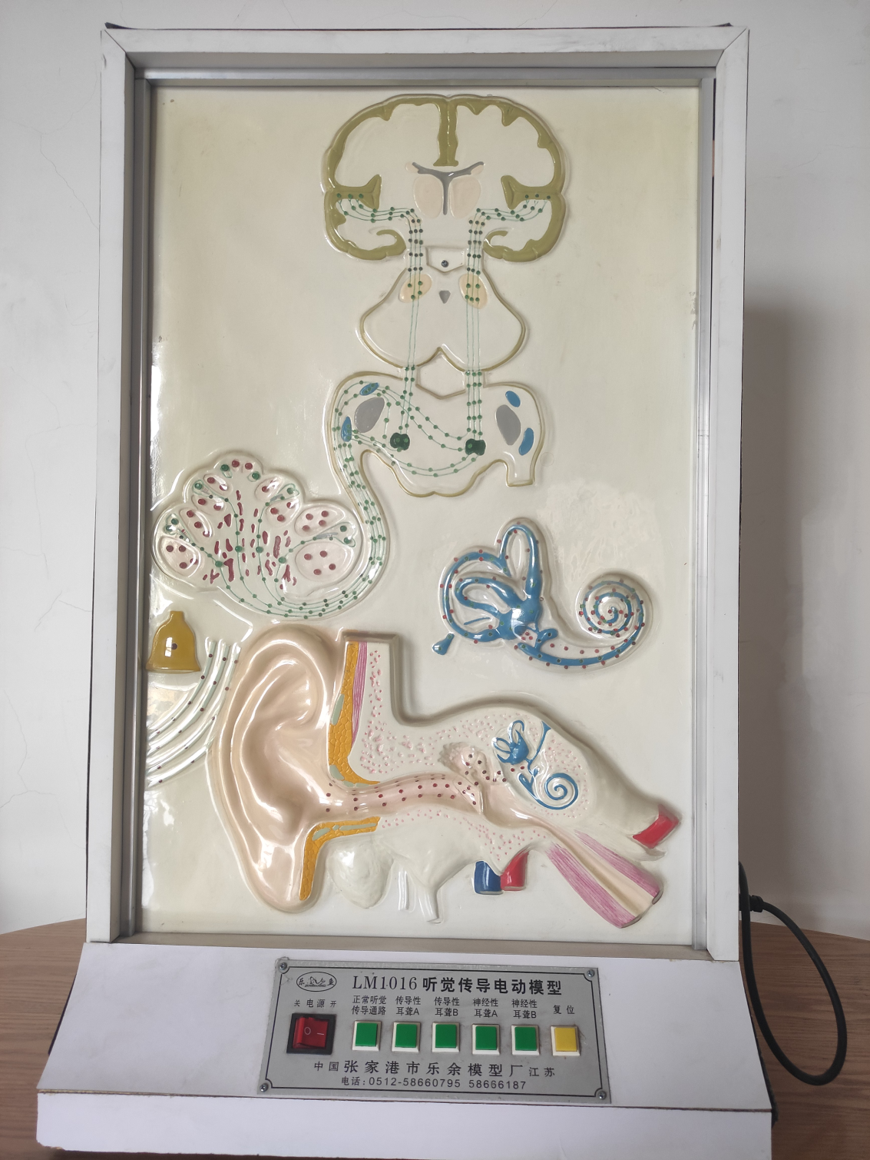
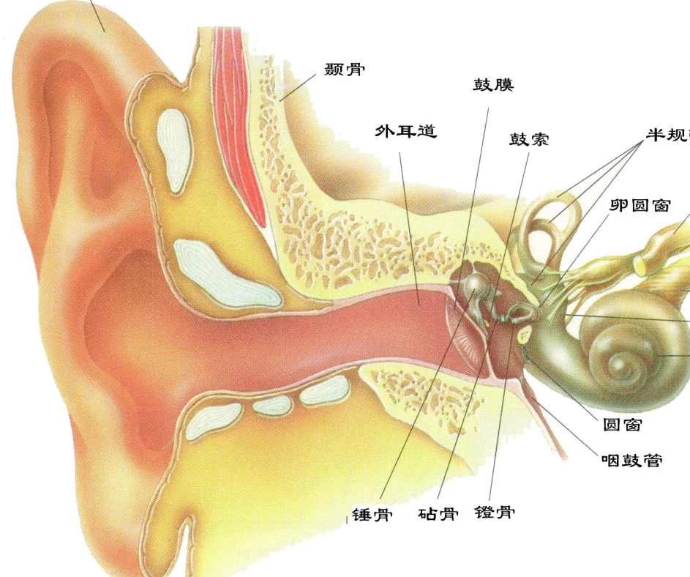
听觉传导通路
耳蜗 前庭蜗核 内侧膝状体 听皮层
听觉信息处理方向
听觉信息处理方向
耳蜗
内耳
耳蜗
听觉传导通路模型

Slide 35
耳蜗对频率的分析
耳蜗对声音的初步分析
1.对音强(响度)的辩别主要取决于基底膜的振幅大小(音频不变)：
2.对音频(音调)的辩别主要依靠基底膜的振动部位——蜗底感受高频音调，蜗顶感受低频音调。
对音调的辩别服从于所谓“部位”原则。目前常用行波学说来解释这种“部位”原则。
行波学说:当声音振动→中耳听骨链振动→卵圆窗振动→前庭阶外淋巴+基底膜上下振动：以行波方式从蜗底向蜗顶传播,同时振幅也逐渐加大,到基底膜的某一部位,振幅达到最大,以后则很快衰减。
基底膜的最大振幅区为兴奋区,该部位的毛细胞受到刺激而兴奋,从而引起不同音调的感觉。
地点编码
高频声波
低频声波
延伸开的耳蜗基底膜

Slide 36
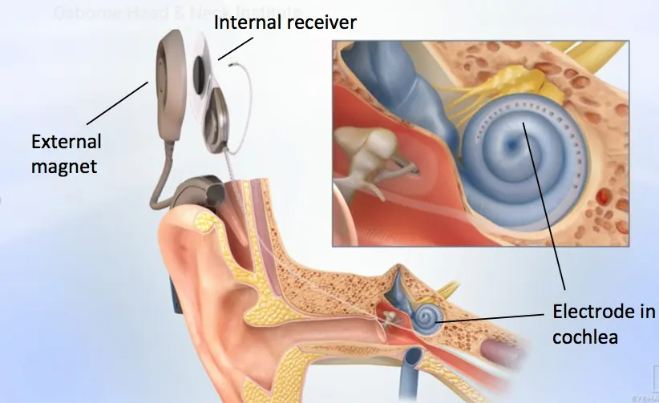
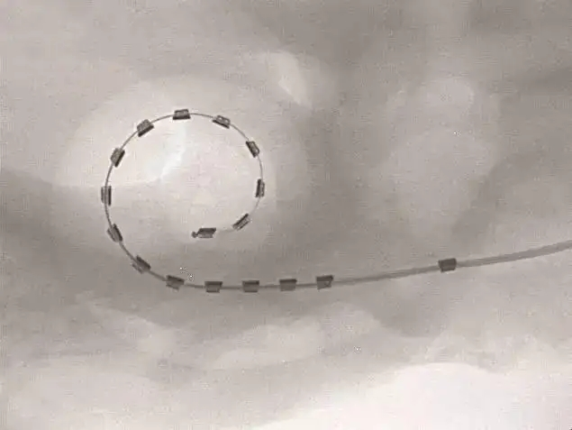
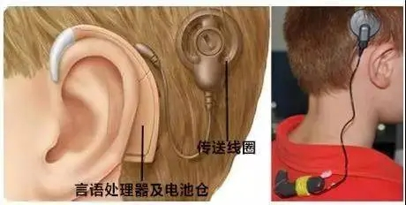
人工耳蜗 cochlear implant，artificial cochlear
是一种电子装置，由体外言语处理器将声音转换为一定编码形式的电信号，通过植入体内的电极系统直接兴奋听神经来恢复或重建聋人的听觉功能。
电子耳蜗中的刺激电极
电子耳蜗结构示意图
电子耳蜗刺激电极
声波频率的加工以地点编码的方式进行，人工耳蜗的有效植入是音调的此种编码的最好证据。
电子耳蜗佩戴示意图

Slide 37
测试练习模块
7、填空题：
除嗅觉外，各种感觉通路都要在 换神经元，然后再向大脑皮层投射，该脑区也被称为感觉的 转换站。该脑区包括 和 两个投射系统，其功能分别是 和 。
答案：丘脑；总；特异性/特异；非特异性/非特异；引起特定感觉，并激发大脑皮层发出传出神经冲动；维持和改变大脑皮层的兴奋状态
√

Slide 38
测试练习模块
8、填空题：
大脑皮质对躯体运动的调节功能，是通过 和 下传的神经信息实现的，二者在功能上相互配合，相互协调，二者具体的功能分别是管理头面部和躯干、四肢的 和调节 、协调肌活动、维持 和习惯性动作。
答案：锥体系；锥体外系；随意运动；肌张力；体态姿势
√

Slide 39
测试练习模块
9、神经传导通路识图题：
下图中，显示的是视觉神经传导通路，请补充完整视觉神经传导通路
？
？
视网膜
视皮层
答案：视网膜；视皮层
√

Slide 40
测试练习模块
10、耳蜗对声波频率的分析，声音引起基底膜波动的行波是从耳蜗 向 不断推进的；行波在推进过程中，幅度逐渐增大，在基底膜的某一个部位，振幅达到 ，此后振动停止前进而逐渐消失；对不同频率的声波刺激，基底膜最大振幅所在的位置不同，声波频率越低，最大振幅的位置越靠近 ，声波频率越高，最大振幅的位置越靠近 ；行波振幅最大处，科蒂氏器的感受细胞受到的刺激最强，即靠近蜗底处基底膜上的毛细胞接受高频声刺激，靠近蜗顶处基底膜上的毛细胞接收低频声刺激，中间不同部位按频率高低依次排列。
答案：底部；蜗顶；最大值；蜗顶；蜗底；感受细胞；高；低；地点编码
√

Slide 41
实验思考题模块
神经系统的基本组成和功能
分析眼和耳等重要感觉器官的结构特点，思考人工耳蜗和人工视网膜等医工结合产品的生物学基础。

Slide 42
问题反馈模块模块和实验报告模块
为了解同学们对大脑结构功能认知的学习情况，请大家在学习通平台上完成“脑科学测试”作业；
实验报告撰写要求
使用自动化学院电子版实验报告；
实验报告内容包括实验目的、方法、结果、分析讨论和实验思考题等；
2. 完成实验报告，并在学习通平台按时提交

